Slide 1
MOLECULAR - PREDICTION
2453798谢天泓
2451884左柳坤
2453359李欣洋

Slide 2
概述
  项目简介
  核心创新
  分子结构图谱化表征
  项目工作流
  边界约束下的路径搜索
  核心问题
  候选单体合成智能性评估
  结果

Slide 3
项目简介
本项目面向石墨烯纳米带（Graphene Nanoribbon, GNR）等共轭高分子材料的前驱体设计问题，构建了一个结合化学信息学、图结构搜索与大语言模型评估的 AI4S 辅助预测流程。针对传统单体设计依赖人工经验、结构枚举效率低、合成可行性判断成本高等问题，本项目以目标分子的 SMILES 结构为输入，利用 RDKit 解析分子骨架并识别六元环网络，通过周期性边界条件和化学约束搜索合理的切割路径，自动生成候选单体 SMILES 及对应结构图。进一步地，系统引入大语言模型从结构合理性、合成可及性、位阻效应、封端策略和聚合兼容性等角度对候选单体进行初步评估，为 GNR 前驱体的快速筛选和实验设计提供辅助参考。

Slide 4












流程图
目标GNR
六元环网格化
周期性路径切割算法
候选合法单体
BFS
基于特定的rules进行
所有候选单体的SMILES码、结构图
LLM评估合成可行性
Br/甲基封端

Slide 5


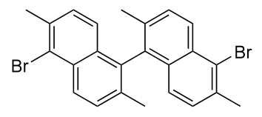
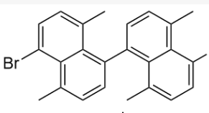

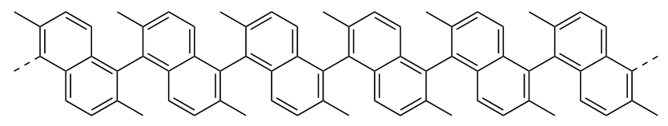
核心问题
  传统手动枚举路径效率低，容易漏掉方案。
提出基于BFS的切割算法
  给定目标 GNR 结构后，如何反推出可合成的单体？
合法切割
非法切割
  切割路径不能随便选，必须满足化学合理性。
  需要考虑边缘苯环规则、Br 位点、甲基封端、位阻等问题

Slide 6
分子结构图谱化表征
本项目首先以目标 GNR 片段的 SMILES 字符串作为输入，利用 RDKit 对分子结构进行解析，并自动生成二维分子坐标。在获得分子对象后，系统识别结构中的六元芳环，并根据每个六元环的几何中心位置，将其映射为具有行列关系的蜂窝状网格结构。每个苯环被抽象为一个节点，相邻苯环之间的共享边或空间邻近关系被抽象为图中的连接边。通过这一过程，原始的化学分子结构被转换为适合算法处理的图结构表示，为后续切割路径搜索提供基础。
Quantitative
C1(C=CC2=CC3=CC4=CC5=CC6=CC7=CC8=CC9=CC%10=CC%11=CC=CC(C=C%12)=C%11C(C%12=C%13)=C%10C(C%13=C%14)=C%159)=C(C2=C(C3=C(C4=C(C5=C(C6=C(C7=C(C8=C%15C%14=C%16)C%16=C%17)C%17=C%18)C%18=C%19)C%19=C%20)C%20=C%21)C%21=C%22)C%22=CC=C1
目标GNR的SMILES码
RDKit生成的二维分子结构

Slide 7
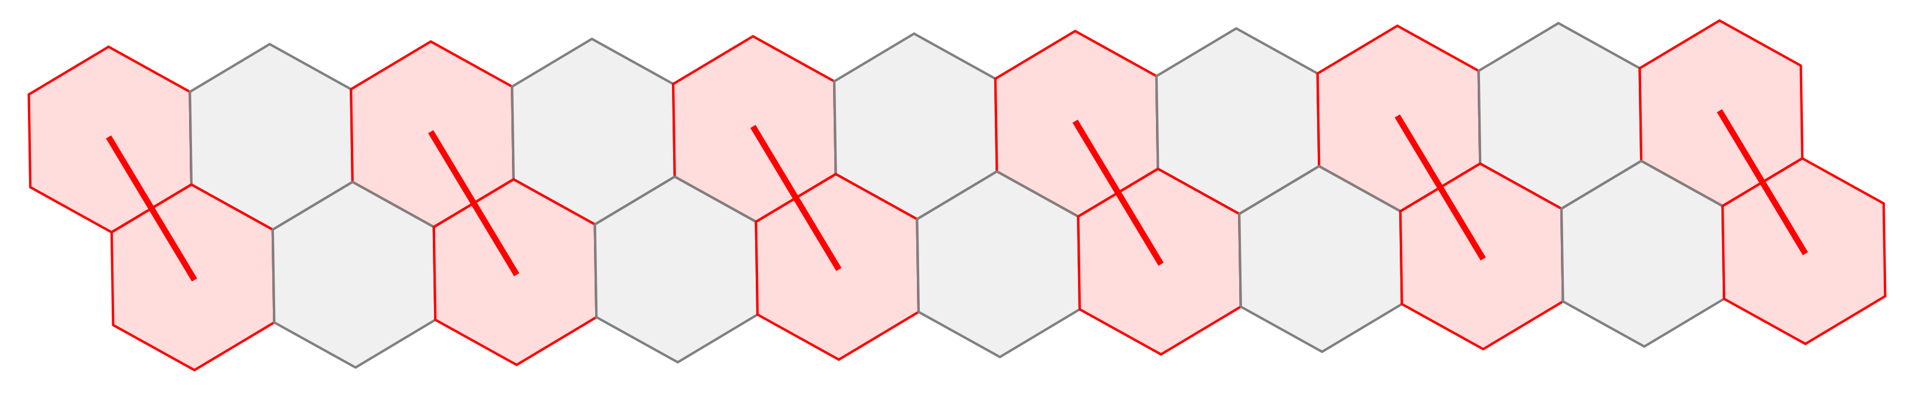

边界约束下的路径搜索
在完成六元环图结构构建后，系统进一步对目标 GNR 进行切割路径搜索。为了模拟周期性延伸的 GNR 结构，算法将整体结构按照宽度参数 k 划分为若干重复图块，并在模板图块中搜索可能的切割路径。路径搜索采用深度优先搜索策略，从顶部边缘的六元环开始，逐步向底部扩展，直到形成一条贯穿结构的候选切割线。
为了保证切割方案具有化学合理性，系统在搜索过程中加入了多种几何与化学约束。首先，切割路径必须从最上层开始，并在到达最底层时终止，避免在边界处产生不合理的横向切割。其次，路径允许在图块边界处周期性穿越，即当路径从左边界移出时，可以从相邻图块的右边界继续进入，从而模拟无限延伸的 GNR。最后，系统限制边缘苯环上的横向移动，并控制连续横向移动的长度，以减少不合理的边缘结构和高位阻片段。
切割路径
K=2

Slide 8
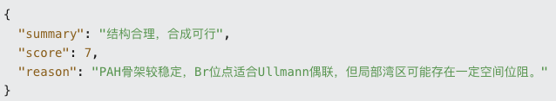

候选单体合成智能性评估
当系统获得有效的全局切割方案后，会根据切割路径从原始 GNR 骨架中提取对应的单体片段，并生成初始的 raw SMILES。随后，系统对单体结构进行封端处理，生成 capped SMILES，用于模拟真实前驱体分子的合成设计。其中，Br 原子被引入到适合 Ullmann 偶联反应的位置，甲基则用于占据部分活性或湾区位置，以减少副反应并提高结构稳定性。
生成候选单体后，系统进一步调用大语言模型对其进行合成可行性评估。评估内容包括多环芳烃骨架是否合理、是否存在可参考的合成路径、是否具有严重位阻、Br 和甲基封端位置是否合适，以及该单体是否适合后续表面聚合和环化反应。模型最终以结构化 JSON 格式输出简要结论、合成难度评分和关键理由，从而帮助研究者快速筛选更有实验价值的候选单体。
单个候选单体
基于化学规则打分

Slide 9
结果
本项目以目标 GNR 片段的 SMILES 结构作为输入，成功完成了从分子解析、六元环网格构建、切割路径搜索到候选单体生成的完整流程。系统能够自动识别目标结构中的芳香六元环网络，并在不同宽度参数 k 下生成多组满足几何与化学约束的切割方案。每一种方案均可输出对应的切割路径可视化图、raw SMILES、capped SMILES 以及单体结构图，说明该方法能够有效地将复杂 GNR 骨架转化为可进一步分析的候选前驱体结构。
在候选单体生成结果中，系统通过 Br 和甲基封端策略构建了更接近实际合成需求的 capped SMILES，并进一步调用大语言模型对其进行合成可行性评估。评估结果从结构合理性、合成可及性、位阻效应、封端位置和聚合兼容性等方面给出简要判断与评分，为候选单体的快速筛选提供了参考。整体结果表明，本项目实现了一个面向 GNR 前驱体设计的自动化 AI4S 工作流，能够在较短时间内生成多个候选结构，并辅助研究者从中筛选更具实验潜力的单体方案。

Slide 10
THANK YOU

